Slide 1
Ein starkes Immunsystem in Corona-Zeiten

Slide 2
Unser Immunsystem ist
ein komplexes System aus Zellen, Eiweißkörpern und Organen, das die Ausbreitung von Krankheitserreger und abnorme Zellen verhindert

Slide 3
Gliederung: 7 Punkte für ein starkes Immunsystem
1. Darmgesundheit
2. gesunde und nährende Ernährung
3. Bewegung an frischer Luft
4. erholsamer Schlaf
5. Vitamine- Mineralstoffe- Spurenelemente
6. Stressabbau

Slide 4
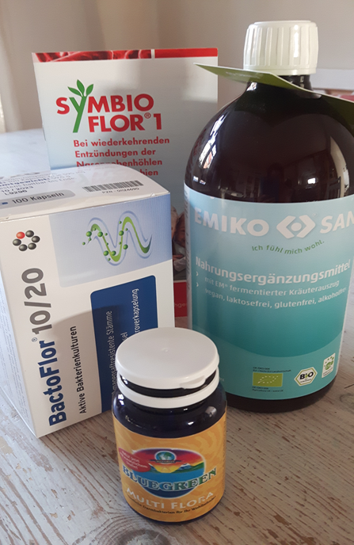
1.Der Darm als Abwehrorgan Nr.1
- 80 % unserer Abwehrzellen
- gesunde Darmflora
- schützende Schleimschicht
- Entgiftung
- Bewegung

Slide 5
1.Der Darm als Abwehrorgan Nr.1
Fragen?

Slide 6
2. gesunde Ernährung
Ernährungspyramide
ungesunde Nahrungs- und Genussmittel vermeiden
-besonders Zucker
Weizen – Kuhmilchunverträglichkeiten

Slide 7
2. gesunde Ernährung
Fragen?

Slide 8
3. Bewegung an frischer Luft
frische Luft = sauerstoffreiche Luft Energiegewinnung
Atemtechniken nutzen
Wechselduschen
moderater Ausdauersport
Fragen?

Slide 9
4. erholsamer Schlaf
Zimmertemperatur
Schlafdauer
E- Smog frei, reizarm - Kinderzimmer
Schlafhormon- vor 0 Uhr (FOTO)
Fragen?

Slide 10
5. Vitamine- Mineralstoffe- Spurenelemente
Mineralstoffmangel- 95 % der Deutschen
Vitamin C und Zink (FOTO)
Vitamin D
Fragen?

Slide 11
6. Stressabbau
Stress schwächt Immunsystem und Mitochondrein
oxidativer und nitrosativer Stress
Ausgleich Yin / Yang ( FOTO)
Endorphine - Glückshormone!!!
Endorphinbildung durch:
- Sport
- Schokolade und Chilis
- Sonne
- Küssen
- Lachen

Slide 12
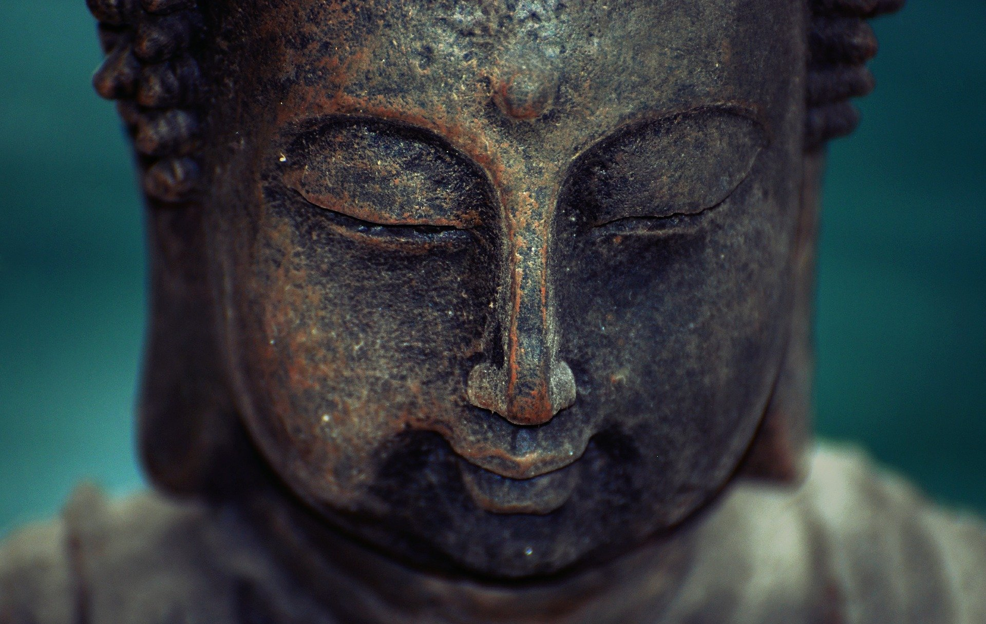
6. Stressabbau
autogenes Training, Yoga, Meditieren
Fragen?

Slide 13
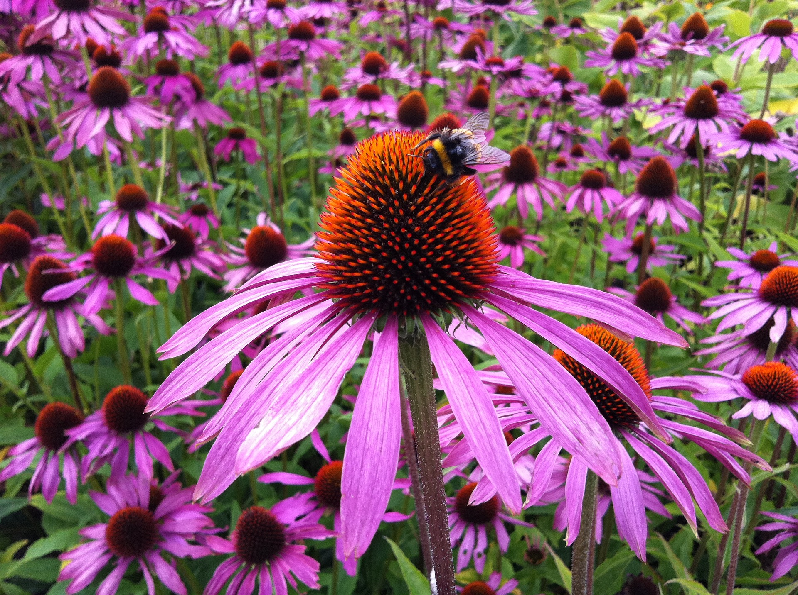
7. Immunsystemstärkende Pflanzen
Echinacea
Umkaloabo
Grapefruitkernextrakt
Fragen?

